Slide 1
群馬県ACS - CCS地域医療連携パス（運用フロー）
入院中
退院後
慢性期の管理（心血管イベント予防）
血液検査（入院時,翌週,退院前）
血液検査（退院後1,3,6,9,12か月後を目安）
血液検査（定期的にかかりつけ医でフォローアップ）
入院時
1週目
退院前
1, 3, 6, 9, 12か月
1年～（２, 3 , 4, 5年...)
入院時より、
ストロングスタチン
高用量を開始
アトルバスタチン 20㎎
ロスバスタチン 10㎎
ピタバスタチン 4㎎
*FH用量
アトルバスタチン 40㎎
ロスバスタチン 20㎎
LDL-C 70㎎/dL以上
ストロングスタチン高用量
＋ エゼチミブ10㎎
(スタチン/エゼチミブ配合剤）
LDL-C
70㎎/dL以上
原則、PCSK9阻害薬を導入
病院外来にてLDL-C 70㎎/dL未満を目指す
患者希望や社会的背景を考慮し、スタチン増量
（*FH用量）でも対応可
管理目標
LDL-C 70㎎/dL未満（及び治療前から50%以上の減少）を目指し、脂質低下療法を維持・強化する
※PCSK9阻害薬の追加など、必要に応じて病院へ紹介する
紹介基準
□脂質・合併疾患の管理不良
□症状あり（労作性の胸痛、息切れ etc.）
管理希望
□病態・プラークの進展把握（CT・心電図・心胸郭比の変化)
□食事・運動指導
□薬剤適正化
LDL-C
70㎎/dL
未満
※ハイリスク例に対するPCSK9
阻害薬の早期導入を検討
かかりつけ医への紹介時は、
連携パス及び連絡票を同封
1年毎に 紹介受診
LDL-C 70㎎/dL未満
継続治療
かかりつけ医でのフォローアップ
LDL-C 70㎎/dL以上へ再上昇した際は、
脂質低下療法を強化する
食事療法・運動療法
禁煙指導
初診時の確認事項
FH（家族性高コレステロール血症）のスクリーニング検査
□LDL-C ：≧ 180㎎/dL
□アキレス腱肥厚：X線 （男性 8.0㎜、女性 7.5㎜）
超音波（男性 6.0㎜、女性 5.5㎜）
□家族歴
フォロー時の注意事項
LH比（LDL-C値÷HDL-C値）
□2.0～：動脈硬化の疑い
□2.5～：心筋梗塞のリスクあり
管理目標
LDL-C ：< 70㎎/dL（※ ≧ 70㎎/dLになった場合に、以下を検討）
エゼチミブ未投与：エゼチミブ10㎎の追加、もしくはPCSK9阻害薬の追加（必要に応じて病院へ紹介）
エゼチミブ服用中：スタチン最大耐用量まで増量、もしくはPCSK9阻害薬の追加（必要に応じて病院へ紹介）
Non-HDL：< 100㎎/dL
HDL-C ：≧ 40㎎/dL
TG ：< 150㎎/dL（空腹時）、 < 175㎎/dL（随時）
HbA1c ：< 7.0％
血圧 ：75歳未満 家庭血圧： < 125/75㎜Hg、診察室血圧： < 130/80㎜Hg 75歳以上 家庭血圧： < 135/85㎜Hg、診察室血圧： < 140/90㎜Hg
（可能であれば、診察室血圧< 130/80㎜Hgを目指す。診察室血圧と家庭血圧に差がある場合は、家庭血圧を優先する）
急性期リハビリ
回復期リハビリ
維持期リハビリ
備考欄

Slide 2
群馬県ACS-CCS地域医療連携パス①
【管理目標】 LDL-C：70㎎/dL未満、HbA1c：7.0%未満（年齢なども考慮して判断)
血圧：130/80㎜Hg未満（75歳未満）・ 140/90㎜Hg未満（75歳以上）
【治療方針】 ストロングスタチンを最大耐用量で継続する
LDL-C 70㎎/dL以上の場合は、下記に従い脂質低下療法を強化する
①エゼチミブ追加（10㎎または配合剤）②スタチンFH用量へ増量（適宜判断）
③PCSK9阻害薬の導入
*投薬内容の変更や有害事象などの連絡事項があれば、備考欄へ記載
氏名: | 診断時の病名： | 急性期病院： ID：
生年月日： / /
発症時年齢： 歳 | その他の病名： | かかりつけ医：
 |  | 退院時 | 退院後1ヶ月 | 退院後3ヶ月 | 退院後6ヶ月 | 退院後9ヶ月 | 退院後12ヶ月 | 退院後（ ）年目
診察日 |  | 年 月 日 | 月 日 | 月 日 | 月 日 | 月 日 | 月 日 | 月 日
記載施設 |  | 急性期病院 | □急性期病院 □かかりつけ医 | □急性期病院 □かかりつけ医 | □急性期病院 □かかりつけ医 | □急性期病院 □かかりつけ医 | □急性期病院 □かかりつけ医 | □急性期病院 □かかりつけ医
症状 | 胸痛・息切れなど | 治療前 □無 □有 | □無 □有 | □無 □有 | □無 □有 | □無 □有 | □無 □有 | □無 □有
LDL-C □FH | 治療前 （ )㎎/dL | 退院時 ㎎/dL | ㎎/dL | ㎎/dL | ㎎/dL | ㎎/dL | ㎎/dL | ㎎/dL
 | 管理目標（ )㎎/dL
HbA1c | 治療前 （ )% | 退院時 ％ | % | % | % | % | % | %
 | 管理目標（ )%
血圧 □家庭血圧 | 治療前 （ )㎜Hg | 退院時 ㎜Hg | ㎜Hg | ㎜Hg | ㎜Hg | ㎜Hg | ㎜Hg | ㎜Hg
 | 管理目標（ )㎜Hg
腎機能 | クレアチニン/eGFR ㎎/dL mL/min/1.73ｍ² | / | / | / | / | / | / | /
腎機能 | 尿蛋白 定量 g/day 又は定性 | ( ) －・±・1＋・2＋・3＋ | ( ) －・±・1＋・2＋・3＋ | ( ) －・±・1＋・2＋・3＋ | ( ) －・±・1＋・2＋・3＋ | ( ) －・±・1＋・2＋・3＋ | ( ) －・±・1＋・2＋・3＋ | ( ) －・±・1＋・2＋・3＋
喫煙 |  | 入院前 □無 □有 | □無 □有 | □無 □有 | □無 □有 | □無 □有 | □無 □有 | □無 □有
心房細動 |  | 入院前 □無 □有 | □無 □有 | □無 □有 | □無 □有 | □無 □有 | □無 □有 | □無 □有
抗血小板 抗凝固薬 |  | □内服中 | （ ）年（ ）月より、 （薬剤名： ）の □減量 □中止 □変更（薬剤名： ）
備考欄

Slide 3
群馬県ACS-CCS地域医療連携パス②
【管理目標】 LDL-C：70㎎/dL未満、HbA1c：7.0%未満（年齢なども考慮して判断)
血圧：130/80㎜Hg未満（75歳未満）・ 140/90㎜Hg未満（75歳以上）
【治療方針】 ストロングスタチンを最大耐用量で継続する
LDL-C 70㎎/dL以上の場合は、下記に従い脂質低下療法を強化する
①エゼチミブ追加（10㎎または配合剤）②スタチンFH用量へ増量（適宜判断）
③PCSK9阻害薬の導入
*投薬内容の変更や有害事象などの連絡事項があれば、備考欄へ記載
氏名: | 診断時の病名： | 急性期病院： ID：
生年月日： / /
発症時年齢： 歳 | その他の病名： | かかりつけ医：
 |  | 退院時 | 退院後1ヶ月 | 退院後3ヶ月 | 退院後6ヶ月 | 退院後9ヶ月 | 退院後12ヶ月 | 退院後（ ）年目
診察日 |  | 年 月 日 | 月 日 | 月 日 | 月 日 | 月 日 | 月 日 | 月 日
記載施設 |  | □急性期病院 □かかりつけ医 | □急性期病院 □かかりつけ医 | □急性期病院 □かかりつけ医 | □急性期病院 □かかりつけ医 | □急性期病院 □かかりつけ医 | □急性期病院 □かかりつけ医 | □急性期病院 □かかりつけ医
症状 | 胸痛・息切れなど | □無 □有 | □無 □有 | □無 □有 | □無 □有 | □無 □有 | □無 □有 | □無 □有
LDL-C □FH | 治療前 （ )㎎/dL | ㎎/dL | ㎎/dL | ㎎/dL | ㎎/dL | ㎎/dL | ㎎/dL | ㎎/dL
 | 管理目標（ )㎎/dL
HbA1c | 治療前 （ )% | ％ | % | % | % | % | % | %
 | 管理目標（ )%
血圧 □家庭血圧 | 治療前 （ )㎜Hg | ㎜Hg | ㎜Hg | ㎜Hg | ㎜Hg | ㎜Hg | ㎜Hg | ㎜Hg
 | 管理目標（ )㎜Hg
腎機能 | クレアチニン/eGFR ㎎/dL mL/min/1.73ｍ² | / | / | / | / | / | / | /
腎機能 | 尿蛋白 定量 g/day 又は定性 | ( ) －・±・1＋・2＋・3＋ | ( ) －・±・1＋・2＋・3＋ | ( ) －・±・1＋・2＋・3＋ | ( ) －・±・1＋・2＋・3＋ | ( ) －・±・1＋・2＋・3＋ | ( ) －・±・1＋・2＋・3＋ | ( ) －・±・1＋・2＋・3＋
喫煙 |  | □無 □有 | □無 □有 | □無 □有 | □無 □有 | □無 □有 | □無 □有 | □無 □有
心房細動 |  | □無 □有 | □無 □有 | □無 □有 | □無 □有 | □無 □有 | □無 □有 | □無 □有
抗血小板 抗凝固薬 |  | □内服中 | （ ）年（ ）月より、 （薬剤名： ）の □減量 □中止 □変更（薬剤名： ）
備考欄

Slide 4
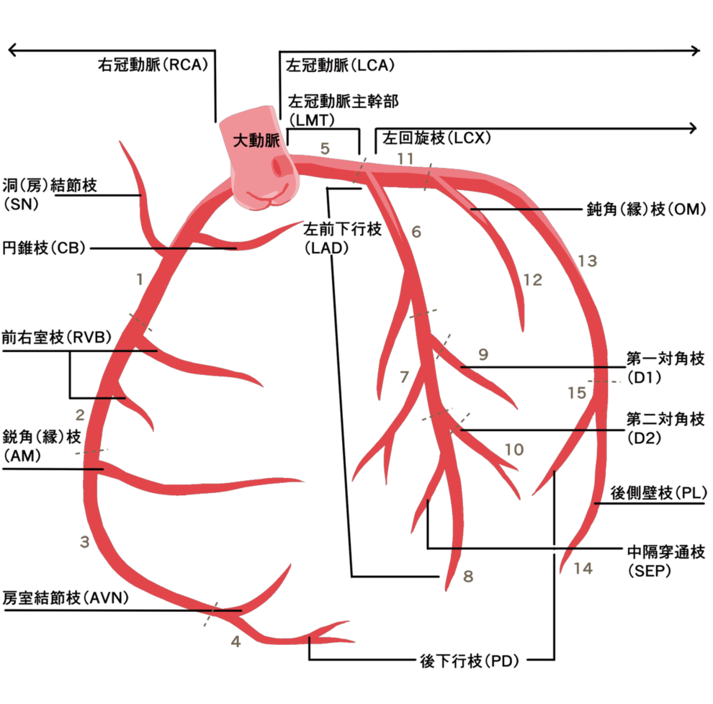
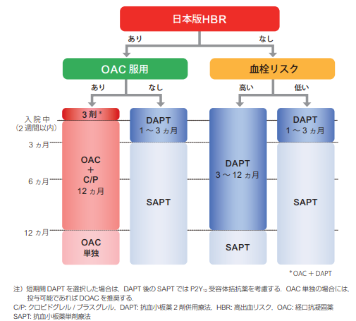
連絡票
現在、下記の抗血小板薬・抗凝固薬を内服中です。 □ バイアスピリン □ クロピドグレル
□ プラスグレル □ その他（ ） 将来の出血合併症の軽減のため、治療部位の仕上がりや患者のリスクを考慮し、
以下の日程で減量又は単剤（SAPT）への切り替えをお願い致します。
年 月頃に、下記の抗血小板薬への変更をお願い致します。（DAPT ヶ月間に相当します）
□ バイアスピリン単剤 □ クロピドグレル単剤
□ プラスグレル単剤 □ その他（ ）
□ 抗凝固薬投与中（ □心房細動 □人工弁 □その他理由（ ））
病院での治療記録 抗血小板薬・抗凝固薬連絡票
PCI施行日 | 年 月 日
責任病変 | □ 右冠動脈 □ 左主幹部 □ 左前下行枝 □ 回旋枝
冠危険因子 | □ 高血圧 □ 糖尿病 □ 脂質異常症 □ 喫煙 □ 家族歴
左室機能 EF | ％
治療部位 | ※治療日・ステント留置部位・種類等を図示して下さい
備考欄
日本版 HBR
□ 年齢（≧ 75歳）
□ 体重（< 55kg）
□ 腎機能
□ 貧血（Hb< 11g/dL）
□ 心不全
□ 抗凝固薬
□ 末梢動脈疾患
□ 出血既往
□ 脳卒中
□ 血小板数
□ 悪性腫瘍
□ 肝硬変
□ 手術予定
□ 外傷
□ その他（ ）
2020年JCSガイドラインフォーカスアップデート版 冠動脈疾患患者における抗血栓療法より引用

Slide 5
FAQ よくある質問と一般的な回答を用意しました。参考までにご確認下さい。
 | 質問 | 回答
1 | パスの管理目標を教えて下さい。 | 急性冠症候群の二次予防としては、血圧 < 130/80mmHg、LDL-C < 70mg/dL、HDL-C ≧ 40mg/dL、 TG < 150mg/dL、HbA1c < 7.0% が目標です。高齢者では血圧・HbA1cの目標は適宜ご検討下さい。 LDL-Cについては、急性冠症候群に加え、慢性冠症候群の二次予防として、< 70mg/dL（及び治療前から50%以上の減少）を目指すことが推奨されています。
2 | LDL-C値の管理中の注意点はありますか？ | 急性冠症候群発症直後には、LDL-Cが平時より低下するため、過小評価されてしまうケースがあります。退院後1回目の測定時は、前回の測定時と比較してLDL-Cが変動することがあるので特に注意が必要です。 また、スタチン服用後、LDL-Cが低下した後（約1-2か月後）に、LDL-Cが再上昇するエスケープ現象が起こることがあり、その後のイベント発症の独立した因子であることが報告されています。
3 | LDL-C値が低ければ薬を減らしてもよいでしょうか？ | 日本循環器ガイドラインでは、LDL-C目標値達成ではなく、ストロングスタチン最大量投与が優先して推奨されています。 有害事象に該当しない場合は原則として継続をお願いします。
4 | スタチン関連有害事象の頻度と対応を教えて下さい。 | スタチン関連有害事象による服薬継続困難理由は、筋障害（7.2％）、全身症状（2.3％）、 肝障害（2.1%）と報告されています（日本動脈硬化学会 スタチン不耐に関する診療指針 2018）。有害事象が生じた際には同診療指針のアルゴリズムに沿い、ご対応下さい。スタチンによる筋有害事象の評価（血清CK値など）に基づき、カテゴリーA,Bに該当する方は、スタチンによる治療継続が可能ことがほとんどです。
5 | LDL-C値が70〜80mg/dL程度でも、すぐに対応が 必要でしょうか？ | 急性心筋梗塞の既往があること、ストロングスタチン最大量投与でもLDL-C値が十分低下していないことから、ハイリスク患者に該当すると考えます。エゼチミブ未投与であれば速やかな追加をお願いします。 すでにエゼチミブを投与している場合は PCSK9阻害薬を検討しますので、再度ご紹介下さい。
6 | パスに基づいた薬剤投与はいつまで継続する必要があるでしょうか？ | 有害事象がなければ、少なくとも急性心筋梗塞発症後1年間は継続下さい。1年後以降も可能なら同量で継続をお願いします。 減量した場合もLDL-C値をフォローアップいただき、70mg/dLを超えた際には再増量をお願いします。PCSK9阻害薬についてもLDL-C値など確認いただいた上で、目標値に到達しなければ継続下さい。
7 | PCSK9 阻害薬（注射薬）の導入が必要な時は どうすればよいでしょうか？ | 慢性期にLDL-Cが再上昇し導入を検討する場合は、紹介元のPCI実施病院で説明・導入および初回フォローアップを行いますのでご紹介下さい。 エボロクマブ（レパーサ）の薬価は、3割負担の場合、15,000円/月程度が目安です。高額療養費制度に該当する方は、最大で 8,000円/回の自己負担に抑えることができます（70歳以上・住民税非課税世帯の場合）。 インクリシラン（レクビオ）の薬価は、3割負担の場合、投与1年目は 33,000円/月換算（年３回投与）、２年目以降は 22,000円/月換算（年２回投与）が目安です（74歳以下・年収770万円～、75歳以上・課税所得380万円～の場合）。高額療養費制度に該当する方は、1,500～20,000 円/月換算の自己負担に抑えることができます（前記区分以外の場合 ※年齢・所得によって違いあり）。

Slide 6
FAQ よくある質問と一般的な回答を用意しました。参考までにご確認下さい。
 | 質問 | 回答
8 | 高額療養費制度とはどのような制度でしょうか？ | １ヵ月の医療費の支払額（自己負担額）が限度額を超えた場合に、その超えた金額分の支給が受けられる制度です。自己負担額は、年齢や所得によって異なります。 全ての方が制度の対象となるわけではありませんが、医療費が高額となった月に制度を利用できる場合があります。制度の対象となった場合や自己負担限度額の詳細については、厚生労働省「高額療養費制度を利用される皆さまへ」をご確認下さい。
9 | 高額療養費制度以外に、医療費のサポートを受けられる制度はありますか？ | 医療費控除、付加給付（高額な医療費を支払った場合に一部を給付）などの制度があります。全ての方が制度の対象となるわけではなく、加入している保険によって利用できる内容が異なるため、ご自身の加入している医療保険にお問い合わせ下さい。
10 | 抗体医薬と核酸医薬にはどのような違いがありますか？ また、核酸医薬のsiRNA医薬とmRNAワクチンにはどのような違いがありますか？ | 抗体医薬は、抗体を利用した医薬品で、抗原となるタンパク質に特異的に結合してその機能を阻害します。核酸医薬は、タンパク質だけでなくRNAを標的にして疾患の原因にアプローチします。核酸医薬の中でも、siRNA医薬とｍRNAワクチンでは、その作用機序や副作用が異なります。 siRNA医薬は、疾患の原因となる標的タンパク質の発現を抑制する、二本鎖RNA製剤です。主な副反応として、注射部位反応が5％以上の割合で認められています。mRNAワクチンは、mRNAの供給による標的タンパク質の生成による抗体を惹起する、一本鎖RNA製剤です。主な副反応として、疼痛、疲労、頭痛、筋肉痛などが50％以上の割合で認められています。
11 | EPAなどω3系不飽和脂肪酸の投与は推奨できますか？ | 各ガイドライン（急性冠症候群ガイドライン 2018年改訂版,2022年 JCS ガイドライン フォーカスアップデート版 安定冠動脈疾患の診断と治療,動脈硬化性疾患予防ガイドライン 2022年版）を参照いただき、必要症例には投与をご検討下さい。 近年、本邦ではEPA/AA比が低下していることにも注意が必要であり、急性冠症候群の発症と関連があるという報告もあります。
12 | 高齢者でも積極的な投薬が必要でしょうか？ | 再PCIなどの侵襲的治療を避ける目的で、有害事象がなければパスに沿った対応をお願いします。 低ADLや認知症がある場合、併存疾患のため予後不良である場合などは適宜ご判断下さい。
13 | 急性心筋梗塞の再発はどのような機序で発生するのでしょうか？ | PCIを実施した責任病変だけでなく、非責任病変の残存プラークも原因とされています。LDL-C値あるいはLDL-C/HDL-C比が低いほど、冠動脈プラークの退縮や安定化が得られる報告もあり、積極的な脂質低下療法が重要と考えます。
14 | 若年者でも心筋梗塞を発症することはありますか？ | 59歳以下の若年群では、男女ともに30年間一貫して発症率が増加し続けていることが報告されています。 若年発症の背景として、食生活やライフスタイルの欧米化に伴い脂質異常症の罹患率が本邦で増加傾向にあることや、急性心筋梗塞発症者では喫煙率が高いことなどが関与していると考えられています。よって、若年からの生活習慣の是正が推奨されます。
15 | 心筋梗塞の発症に喫煙による影響はありますか？ | 喫煙は動脈硬化性疾患の主要な危険因子の1つであり、心血管疾患の再発率を高めることが報告されています。 また、喫煙により HDL-Cが低下し、禁煙することで HDL-Cが上昇することが認められているため、喫煙歴のある方に対しては禁煙指導や支援を行うことが推奨されます。
16 | 心筋梗塞の発症のリスクを軽減するために取り組めることはありますか？ | 禁煙や健康な食事、運動などを含む生活習慣の改善の遵守は心血管リスクへの重要な予防効果があります。ガイドラインでは、運動療法として1回30分間、週3回以上の有酸素運動トレーニングを行うことなどが推奨されています。詳細な処方を行うには心配運動負荷試験（CPX）の確認が望ましいです。

